Slide 1
Ciper

Slide 2
Osnovni podatki
Uradno ime: Kipriaki Dimokratia (grško), Kibris Cumhuriyeti (turško), Republika Ciper
Državna ureditev: predsedniška republika z enodomnim parlamentom
Površina: 9251 km² (3355 km² turški del)‏
Število prebivalcev: 855.000 (2005)‏
Gostota poselitve: 90 preb/km²
Glavno mesto: Nikozija (grško Levkosia, turško Lefkosa)‏
Uradna jezika: grški, turški
BDP: $20.028/preb (2005)‏
Denarni enoti: ciprski funt (CYP), turška lira (TRL)‏
Narodnostna sestava: Grki 77%, Turki 18%, drugi 5%
Kodi po standardu ISO 3166: CYP, CY

Slide 3
Lega in površje
Leži na istoimenskem otoku v vzhodnem delu Sredozemskega morja
225 km dolg in 90 km širok otok
Najvišji vrh Chionistra (tudi imenovan Olympus) - 1951m
gorovje Troodos, ravnina Mesaoria
SV dolg polotok dolg Karpassos

Slide 4
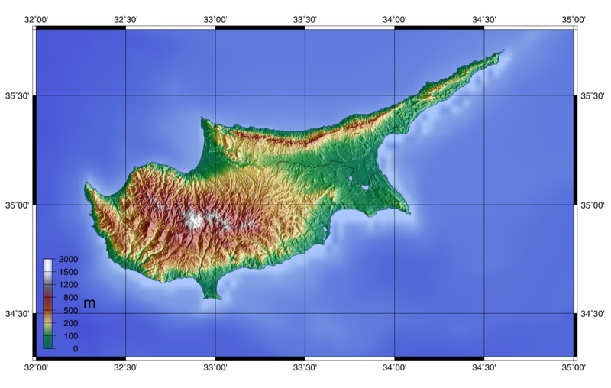
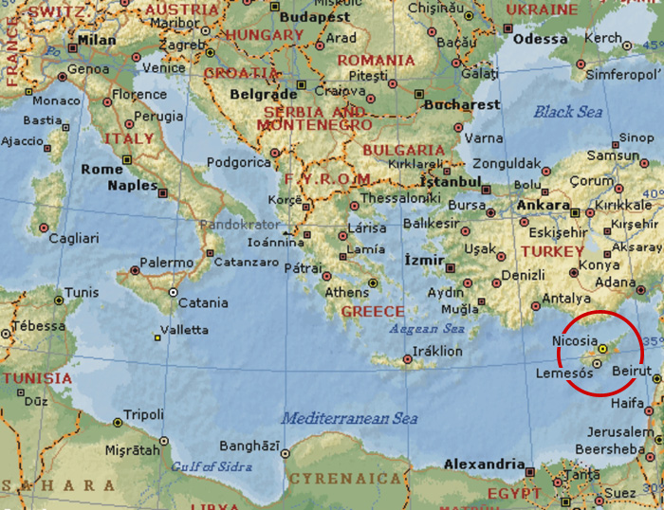
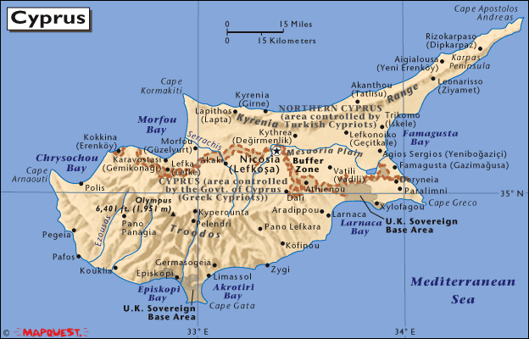
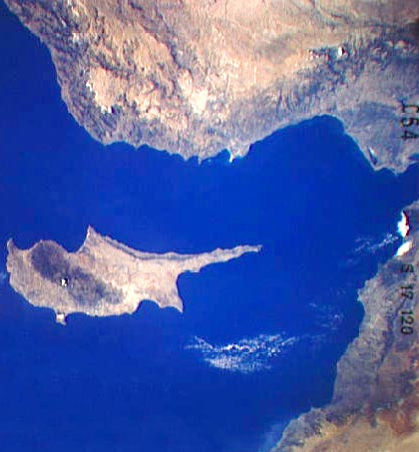

Slide 5
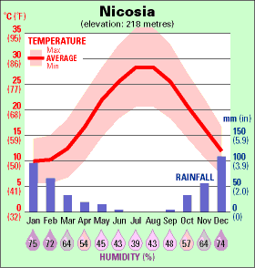
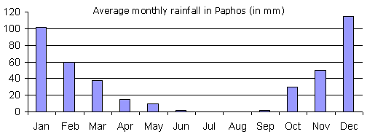
Podnebje
sredozemsko z vročimi poletji in milimi zimami
Večina padavin pade od novembra do marca
v osrednji ravnini 350-500mm, v hribovju do 1000mm padavin

Slide 6
Vodovja in reke
Vodni tokovi so kratki in poleti večinoma presahnejo
najdaljša reka Pedieos - izvira v gorovju Troodos, teče skozi Mesaoriom, skozi Nikozijo in se izliva v zalivu Famagusta
Najdaljše reke
Dolžina v km
Pedieos
100
Yialias
88
Serakhis
55
Dhiarizos
42
Xeropotamos
41,5
Ezousa
41

Slide 7
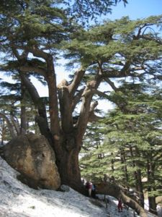
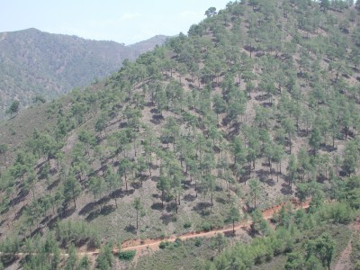
Tla in rastje
Najrodovitnejša tla v osrednji ravnini; pogosta erozija
Makija, bori, hrasti, libanonske cedre
Gozdovi pokrivajo 20% površine

Slide 8
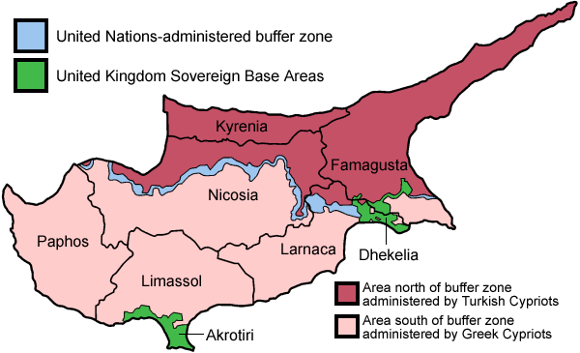
Prebivalstvo
Otok razdeljen na dva dela: grškega in turškega
Pred turško invazijo (1974) sta obe narodni skupnosti sicer živeli po vsem otoku
Skupnosti živita sedaj ločeni z Atilovo črto (loči prestolnico OZN; nadzorujejo sile OZN)‏
Št.prebivalcev: Nikozija (191.000), Limassol (149.000)‏
Regije
Število prebivalcev po regijah (2005)‏
Nikozija
302.600
Limassol
219.900
Larnaka
128.100
Pafos
73.600

Slide 9
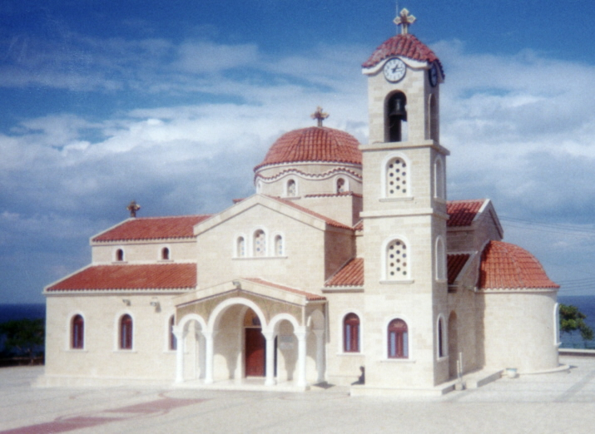
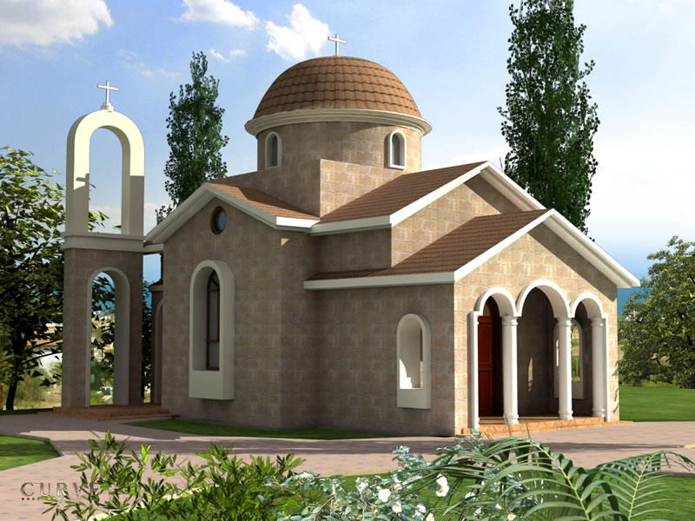
Religija
Grški pravoslavni 78%
Muslimani 18%
Drugi 4%

Slide 10
Državna ureditev
V veljavi ustava iz 16.8.1960 (delitev otoka ali priključitev k drugi državi po ustavi ni mogoča; britanski vojaški oporišči Akrotiri in Dhekelia)‏
Od turške invazije na severni del otoka (20.7.1974), je ta dejansko razdeljen na dve državi

Slide 11
Ciper
Predsednik republike izvoljen za 5 let na splošnih volitvah – imenuje in odstavlja ministre
Enodomni predstavniški dom – 80 članov

Slide 12
Turška republika Severni Ciper
Po ustavi, ki so jo sprejeli na referendumu 5.5.1985, je predsedniška republika
50 članov enodomne zakonodajne skupščine
Ni mednarodno priznana

Slide 13
Zgodovina
Grški priseljenci so prišli na Ciper okoli leta 1200 pr. Kr
58 pr. Kr. so otok osvojili Rimljani
1571 otok osvojili Turki in na njem se je naselilo okoli 20.000 Turkov
1955 ustanovljena Narodna organizacija boja Ciprčanov – proti delitvi otoka in britanski prisotnosti
16.8.1960 so razglasili neodvisno republiko Ciper
20.7.1974 pa se je v Kyreniji izkrcala turška vojska – omogočila ustanovitev Turške republike Severni Ciper
Atilovo črto varujejo sile OZN
Grški Ciper 1.5.2004 vstopi v EU

Slide 14
Gospodarstvo
Kmetijstvo:
Krompir, povrtnine, južno sadje za izvoz (pomaranče, limone, mandarine, grenivke), grozdje, tobak, pšenica
Rudarstvo in energetika:
Brez rud in goriv
Rudniki bakra povsem izpraznjeni
Uvoz!

Slide 15
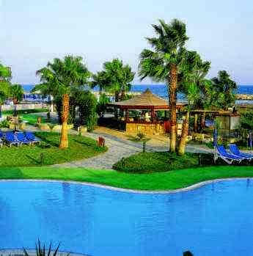
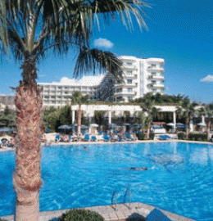
Industrija:
Tobačna, živilska, farmacevtska
Turizem:
Ob delitvi večina hotelov ostala v severnem delu otoka
Usmeritev v turizem srednjega in višjega razreda
Larnaka, Pafos

Slide 16
Promet
Ni železniškega prometa
10.150 km cest
Trgovsko ladjevje ima 1552 ladij s skupno nosilnostjo 3,76 milijonov ton (5. na svetu)‏
Mednarodni letališči Larnaka in Pafos

Slide 17
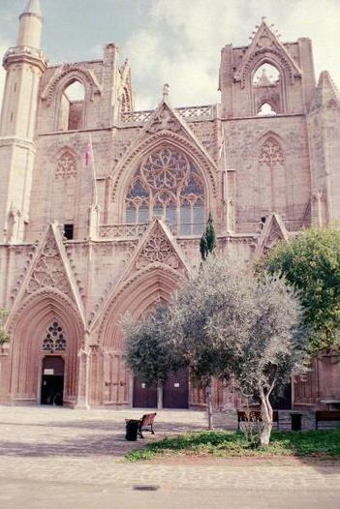
Zanimivosti
Famagusta:
Lala-Mustafova mošeja, zgrajena 1292-1312 kot katoliška katedrala v gotskem slogu

Slide 18
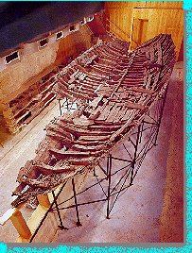
Kyrenia:
ladijski muzej (12 m dolga rimska trgovska ladja iz okoli 300 pr. Kr.)

Slide 19
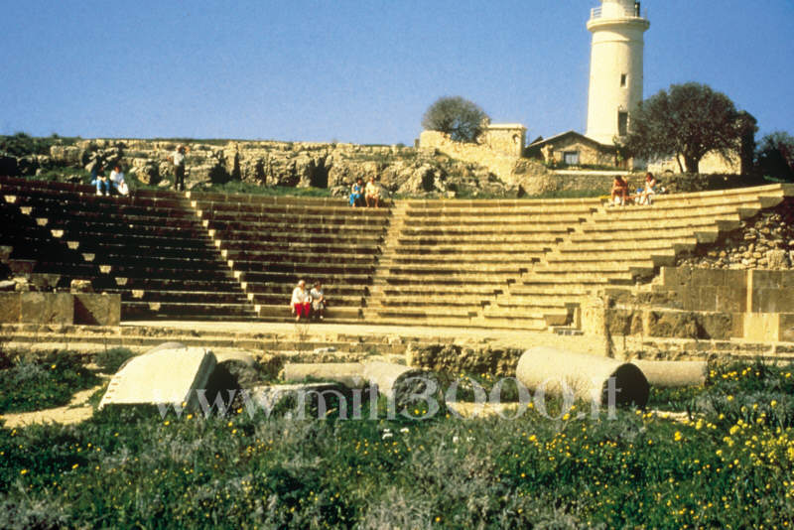
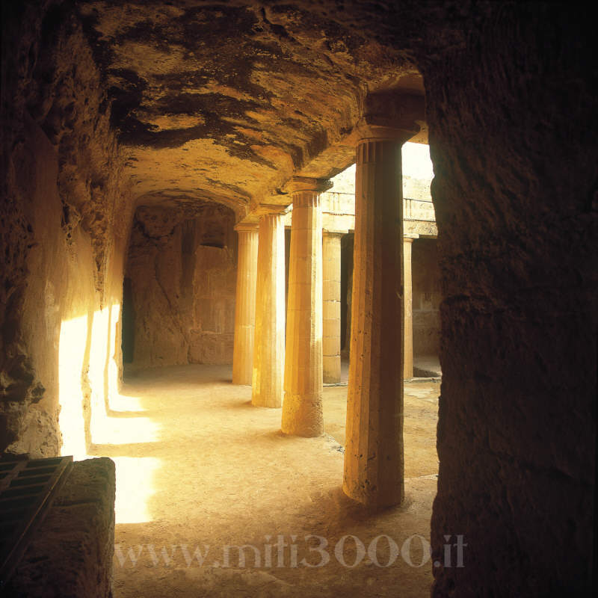
Pafos:
Amfiteater
Dionizova vila
Kraljevi grobovi

Slide 20
Viri in literatura
Jurij Senegačnik, Igor Lipovšek, Mirko Pak: EVROPA geografija za 2. in 3. letnik gimnazij, založba Modrijan, Ljubljana 2006
Wikipedia: stran o Cipru: http://en.wikipedia.org/wiki/Cyprus
Uradna stran urada za turizem na Cipru: www.visitcyprus.org.cy/
NATEK, Marjeta, NATEK, Karel. Države Sveta 2000. Ljubljana: Mladinska Knjiga, 1999
Članek Ciper – otok razdeljen med dve državi, izdaja revije GEA, maj 2007

